Slide 1
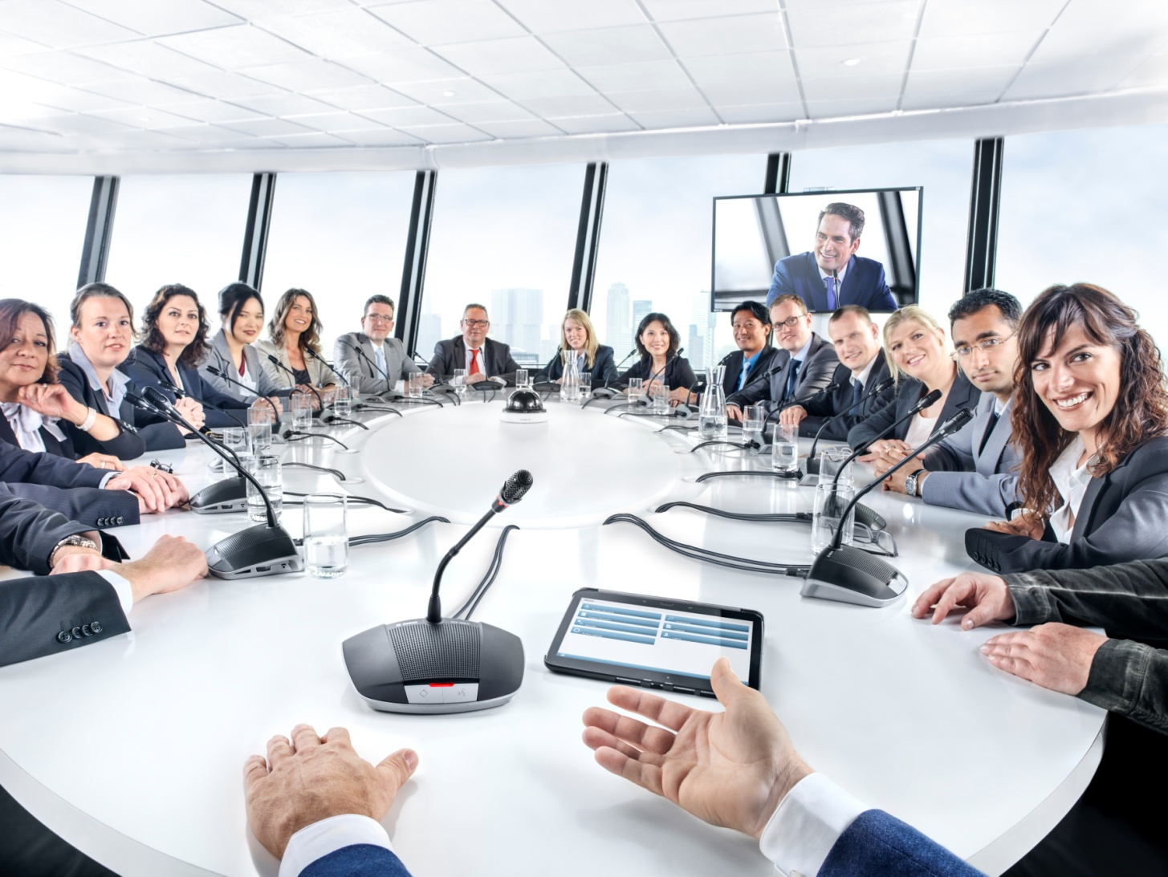
CCS 1000 D Digital Discussion System
Компактная,
но
многофункциональная
Security Systems
Internal | ST-CO/MKR1-EU | 12/24/2014 | © Robert Bosch GmbH 2014. All rights reserved, also regarding any disposal, exploitation, reproduction, editing, distribution, as well as in the event of applications for industrial property rights.

Slide 2
Тенденции
CCS 1000 D Digital Discussion System
Растущий спрос на расширенный функционал дискуссионных систем
Переход рынка на цифровые технологии
Потребность в простой и быстрой инсталляции
Снижение затрат на технический персонал и операционные расходы
Security Systems
Internal | ST-CO\MKR1-EU | 12/24/2014 | © Robert Bosch GmbH 2014. All rights reserved, also regarding any disposal, exploitation, reproduction, editing, distribution, as well as in the event of applications for industrial property rights.

Slide 3
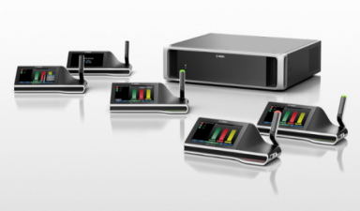
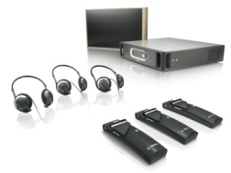
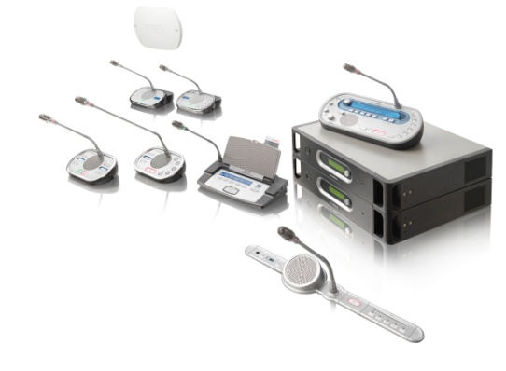
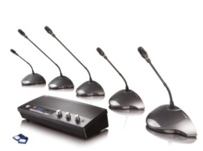
Позиционирование
CCS 1000 D Digital Discussion System
Новая Цифровая дискуссионная система CCS 1000 D с расширенным функционалом
Система не требует специальной технической подготовки для обслуживания
Идеальна для небольших совещаний с возможностью применения дополнительного функционала
High End Market
Audio only
Advanced Conferencing
Multi media
Opportunity
Entry Market
Security Systems
Internal | ST-CO\MKR1-EU | 12/24/2014 | © Robert Bosch GmbH 2014. All rights reserved, also regarding any disposal, exploitation, reproduction, editing, distribution, as well as in the event of applications for industrial property rights.

Slide 4
Уникальные качества
CCS 1000 D Digital Discussion System
Возможность записи совещания на внутреннюю память до 8 часов и до 4000 часов на USB 128 G
Возможность настройки качества записываемых аудио файлов
Подключение камеры HD Conference Dome (до 6 камер с Kramer MV-6)
4 индивидуальных микрофонных выхода
Возможность одновременной записи аудио калана совещания и 1 индивидуального микрофона на внутреннюю память или USB
Интуитивно понятный веб-интерфейс для управления системой
Встроенный цифровой подавитель акустической обратной связи DAFS
Энергосберегающий режим (отключение через два часа бездействия системы)
Security Systems
Internal | ST-CO\MKR1-EU | 12/24/2014 | © Robert Bosch GmbH 2014. All rights reserved, also regarding any disposal, exploitation, reproduction, editing, distribution, as well as in the event of applications for industrial property rights.

Slide 5
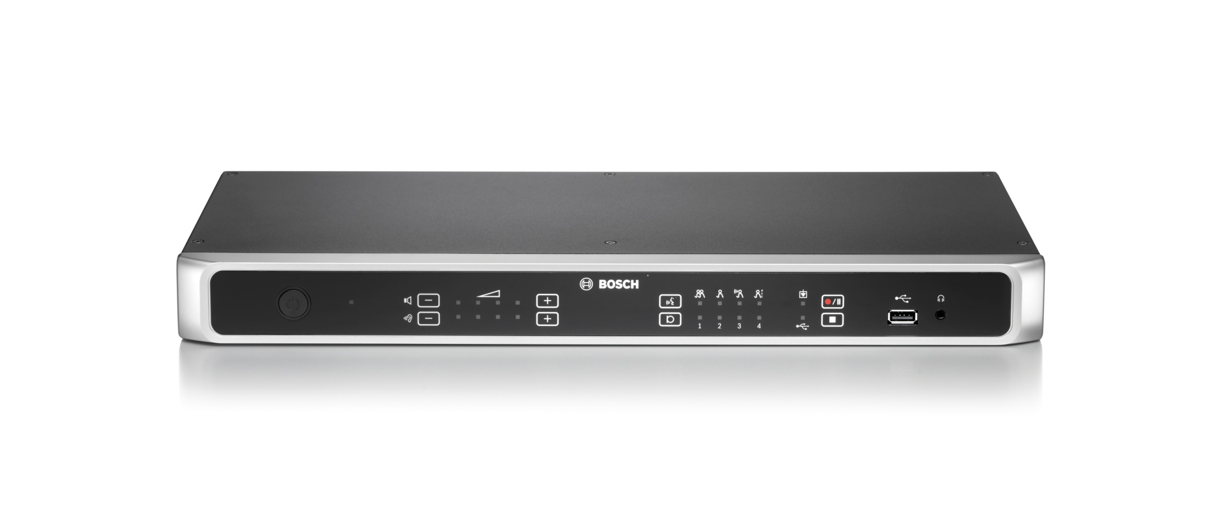
Центральный блок
CCS 1000 D Digital Discussion System
Основа системы – центральный блок
Возможность подключения до 80 пультов (до 245 с дополнительным источником питания)
Два вида центрального блока
CCSD-CU
CCSD-CURD (с функцией записи, 4 индивидуальными микрофонными выходами и DAFS)
Security Systems
Internal | ST-CO\MKR1-EU | 12/24/2014 | © Robert Bosch GmbH 2014. All rights reserved, also regarding any disposal, exploitation, reproduction, editing, distribution, as well as in the event of applications for industrial property rights.

Slide 6
Центральный блок
CCS 1000 D Digital Discussion System
Удобное сенсорное управление с передней панели центрального блока
Вкл/Выкл кнопка
Управление громкостью
Режим микрофонов
Функция записи
(CCSD-CURD)
Выход для наушников
(CCSD-CURD)
Security Systems
Internal | ST-CO\MKR1-EU | 12/24/2014 | © Robert Bosch GmbH 2014. All rights reserved, also regarding any disposal, exploitation, reproduction, editing, distribution, as well as in the event of applications for industrial property rights.

Slide 7
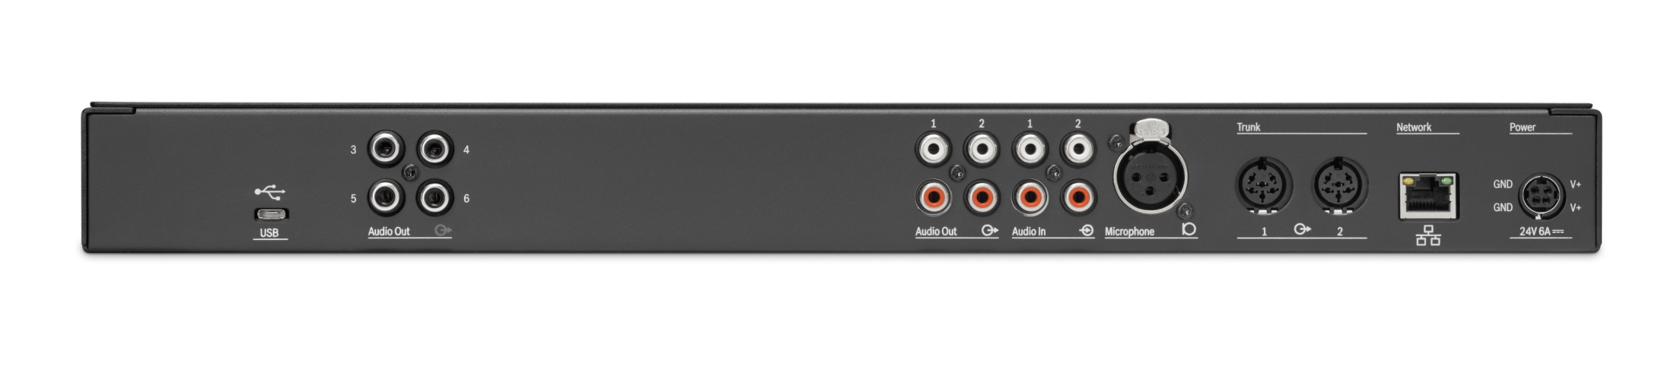
Центральный блок (задняя панель)
CCS 1000 D Digital Discussion System
Разработан для быстрой инсталляции
Входы и выходы для расширения возможностей системы
Питание
Микро USB для переноса файла записи на ПК
(CCSD-CURD)
Аудио входы и выходы для подключения периферийного аудио оборудования
Подключение ПК и камеры
4 индивидуальных микрофонных выхода
(CCSD-CURD)
Проходное подключение
(2 x 40 пультов)
Security Systems
Internal | ST-CO\MKR1-EU | 12/24/2014 | © Robert Bosch GmbH 2014. All rights reserved, also regarding any disposal, exploitation, reproduction, editing, distribution, as well as in the event of applications for industrial property rights.

Slide 8
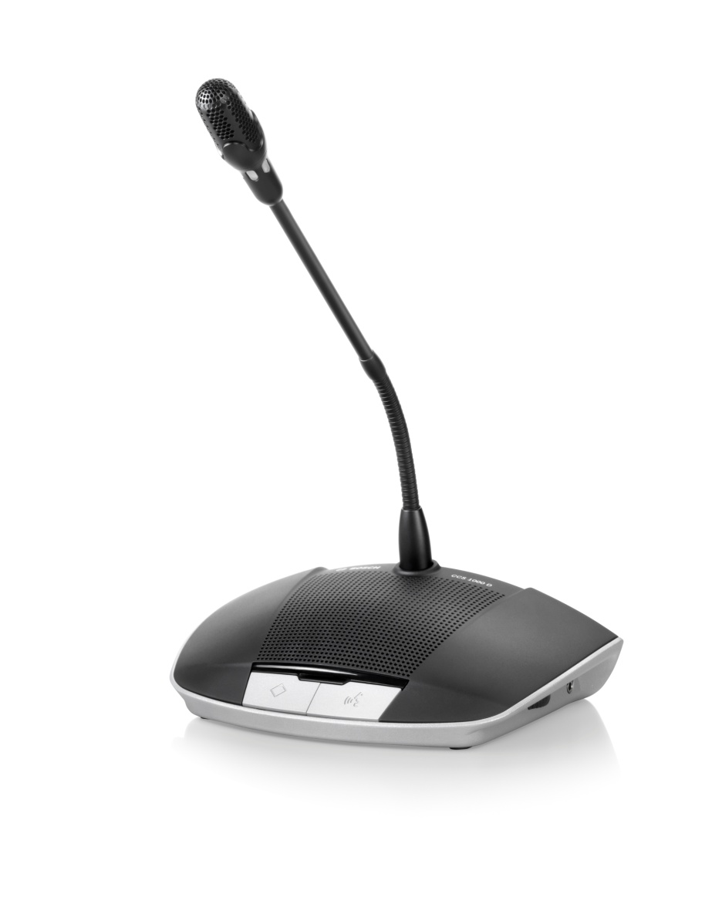
Дискуссионный пульт
CCS 1000 D Digital Discussion System
Возможность настройки пульта как для делегата, так и для председателя
2 дополнительные кнопки (приоритет и управление микрофоном) в комплекте с центральным блоком
Встроенный громкоговоритель
Гнездо для подключения наушников с управлением громкостью
Светодиодный индикатор
Можно говорить - Possible-to-Speak (белый)
Запрос на выступление - Request-to-Speak (зеленый)
Активный микрофон (красный)
Security Systems
Internal | ST-CO\MKR1-EU | 12/24/2014 | © Robert Bosch GmbH 2014. All rights reserved, also regarding any disposal, exploitation, reproduction, editing, distribution, as well as in the event of applications for industrial property rights.

Slide 9
Дискуссионный пульт
CCS 1000 D Digital Discussion System
Защита от помех
Доступен в двух вариантах (длинный и короткий микрофон)
CCSD-DS (310mm)
CCSD-DL (480mm)
Security Systems
Internal | ST-CO\MKR1-EU | 12/24/2014 | © Robert Bosch GmbH 2014. All rights reserved, also regarding any disposal, exploitation, reproduction, editing, distribution, as well as in the event of applications for industrial property rights.

Slide 10
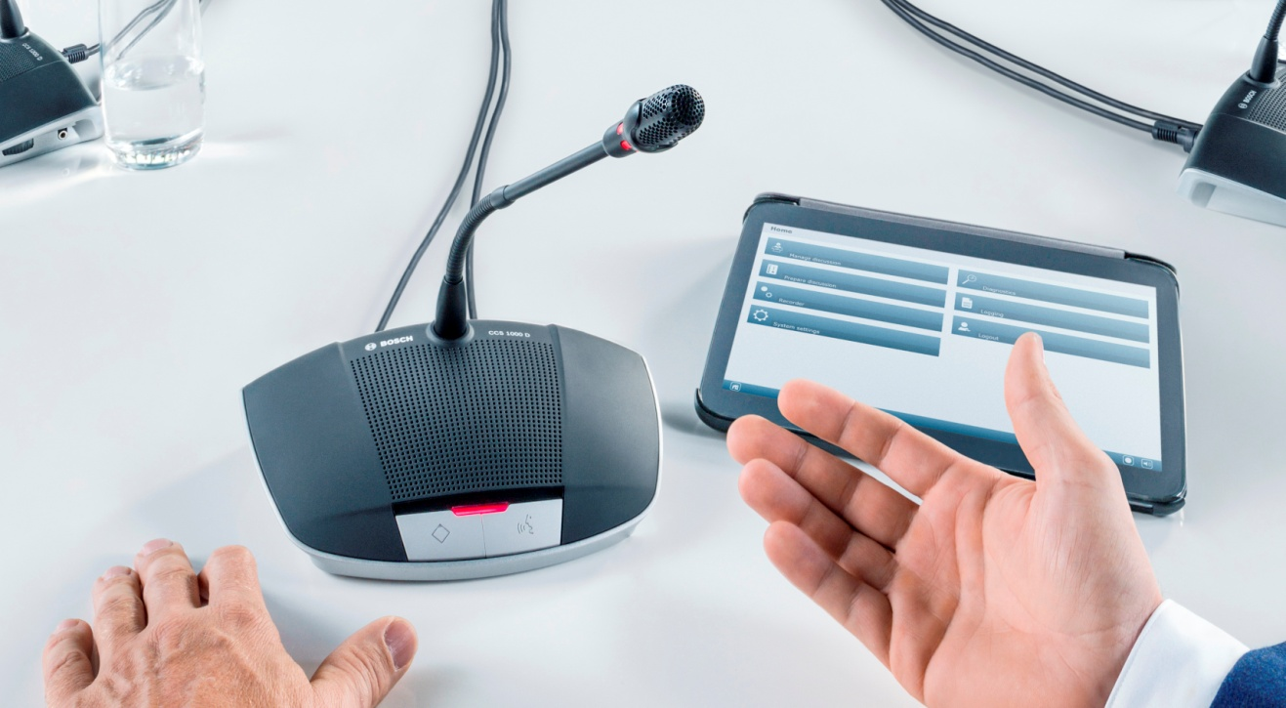
Веб-интерфейс
CCS 1000 D Digital Discussion System
Управление с планшета (через Wi-Fi роутер), ноутбук или ПК
Поддерживает 5 популярных браузеров: Firefox, Internet Explorer, Chrome, Opera и Safari
Расширенные настройки
Назначение мест, настройка камеры, аудио и т.д.
Простое управление микрофонами, записью и т.д. с места председателя
Security Systems
Internal | ST-CO\MKR1-EU | 12/24/2014 | © Robert Bosch GmbH 2014. All rights reserved, also regarding any disposal, exploitation, reproduction, editing, distribution, as well as in the event of applications for industrial property rights.

Slide 11
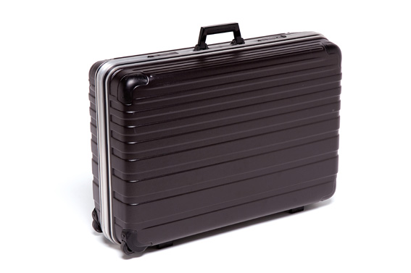
Аксессуары
CCS 1000 D Digital Discussion System
Транспортировочный кейс
Защищает систему при транспортировке
Подходит для 1 центрального блока и 6 дискуссионных пультов с коротким микрофоном
CCSD-TC
Security Systems
Internal | ST-CO\MKR1-EU | 12/24/2014 | © Robert Bosch GmbH 2014. All rights reserved, also regarding any disposal, exploitation, reproduction, editing, distribution, as well as in the event of applications for industrial property rights.

Slide 12
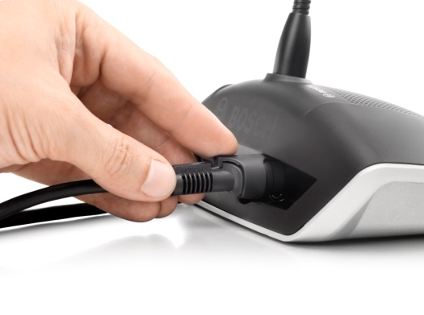
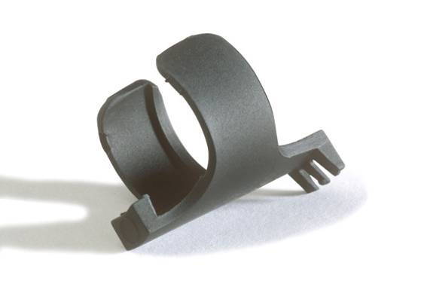
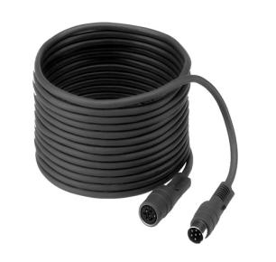
Аксессуары
CCS 1000 D Digital Discussion System
Кабельные зажимы
DCN-DISCLM
Удлинительные кабели
LBB 4116
Security Systems
Internal | ST-CO\MKR1-EU | 12/24/2014 | © Robert Bosch GmbH 2014. All rights reserved, also regarding any disposal, exploitation, reproduction, editing, distribution, as well as in the event of applications for industrial property rights.

Slide 13
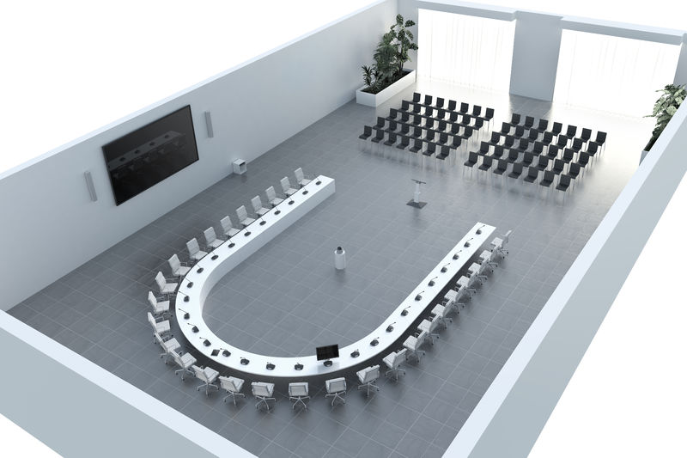
Небольшие конференц залы и городские собрания
CCS 1000 D Digital Discussion System
Судебные заседания
Городские собрания
Отели и бизнес-центры
Прокатный бизнес
Security Systems
Internal | ST-CO\MKR1-EU | 12/24/2014 | © Robert Bosch GmbH 2014. All rights reserved, also regarding any disposal, exploitation, reproduction, editing, distribution, as well as in the event of applications for industrial property rights.

Slide 14
Судебные заседания
CCS 1000 D Digital Discussion System
4 индивидуальных микрофонных выхода с возможностью записи на внешние устройства
Запись на внутреннюю память или USB -> 1 аудио канал совещания и 1 индивидуальный канал
Security Systems
Internal | ST-CO\MKR1-EU | 12/24/2014 | © Robert Bosch GmbH 2014. All rights reserved, also regarding any disposal, exploitation, reproduction, editing, distribution, as well as in the event of applications for industrial property rights.

Slide 15
CCS 1000 D Digital Discussion System
 | Bosch CCS 1000 D | Player 1 | Player 2 | Player 3
Size | 80 units in system (245 with add CU) | 50 units in system (150 with add CUs) | 60 units (250 with add CU) | 50 units in system (254 with add CUs)
Web-interface | + | + | + | +
Recording | + | + | − | +
Built-in MP3 recording | + | − | − | −
DAFS | + | − | − | −
# of individual outputs | 4 | − | 4 | −
# of open mics | 10 | 8 | 8 | 5
Recording audio quality | 64-256 kbps | n/a | n/a | n/a
Camera control | + | + | + | +
Loudspeaker in CU | + | − | − | −
Long stem | + | + | + | +
Short stem | + | + | + | +
Configurable Discussion Unit | Chairperson button | Chairperson unit | Chairperson button | Chairperson unit
Security Systems
Internal | ST-CO\MKR1-EU | 12/24/2014 | © Robert Bosch GmbH 2014. All rights reserved, also regarding any disposal, exploitation, reproduction, editing, distribution, as well as in the event of applications for industrial property rights.

Slide 16
CCS 1000 D Digital Discussion System
Компактная,
но
многофункциональная
Security Systems
Internal | ST-CO/MKR1-EU | 12/24/2014 | © Robert Bosch GmbH 2014. All rights reserved, also regarding any disposal, exploitation, reproduction, editing, distribution, as well as in the event of applications for industrial property rights.

